Slide 1







第4节
第七章
全微分方程
一、全微分方程
二、积分因子法
机动 目录 上页 下页 返回 结束

Slide 2
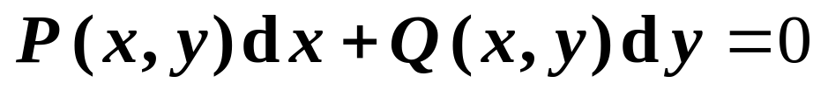
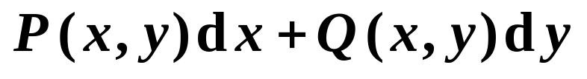
一、全微分方程
一阶微分方程
①
如果
P, Q 在某单连通域D内有连续一阶偏导数,且右端
是某函数u (x, y)的全微分，
则称① 为全微分方程。
函数 u (x, y)称为①的原函数。
当① 式为全微分方程时，可写为
从而通解为 u (x, y) = C .
机动 目录 上页 下页 返回 结束

Slide 3
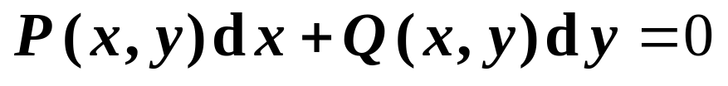
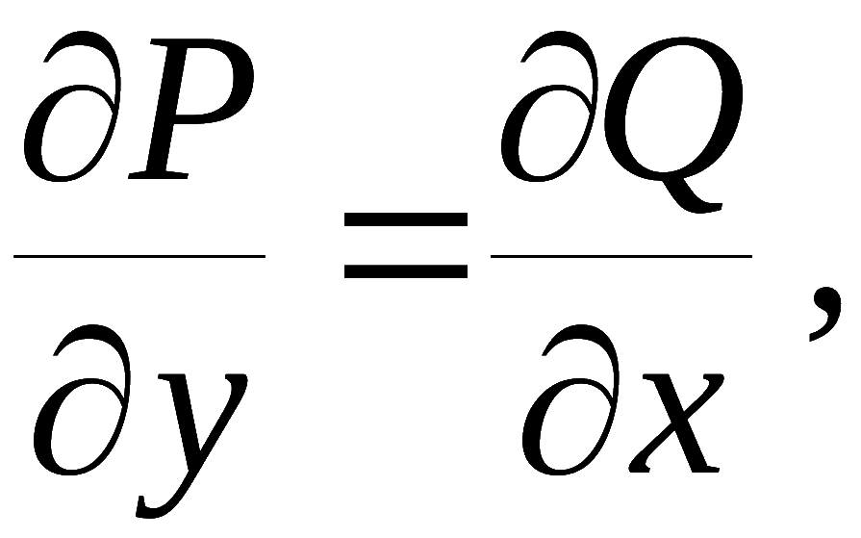
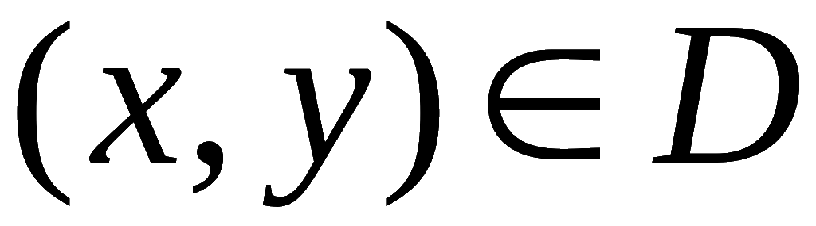
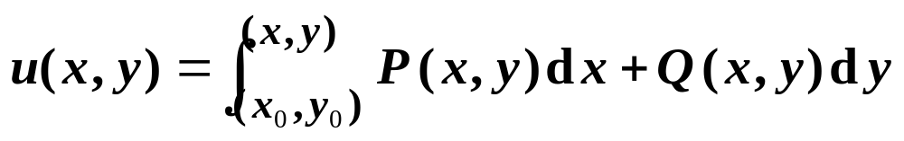
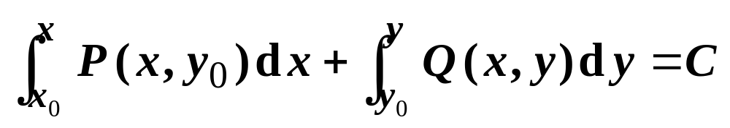
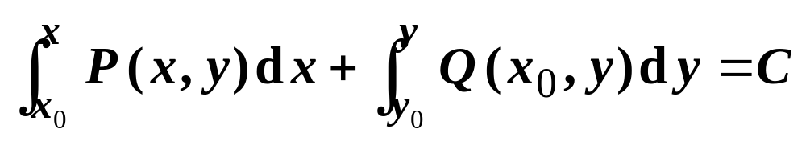
定理4.1
P, Q 在某单连通域D内有连续一阶偏导数,
方程
①
① 为全微分方程的充分必要条件是
原函数为
通解为 u (x, y) = C .即
或
机动 目录 上页 下页 返回 结束

Slide 4
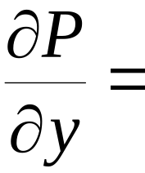
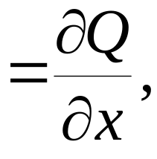
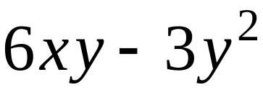
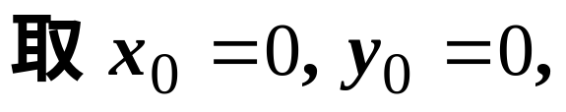
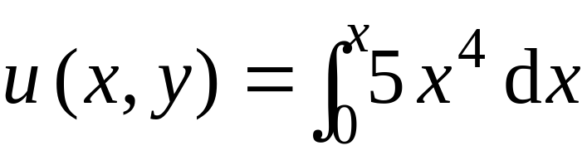
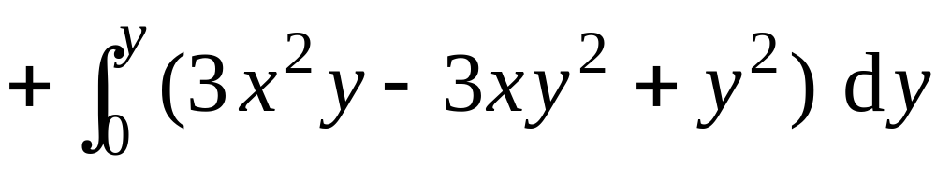
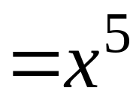
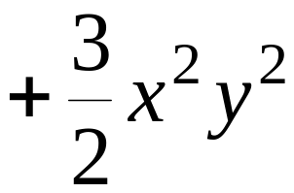
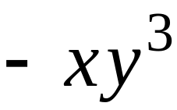
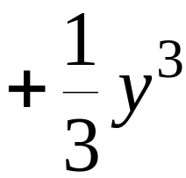


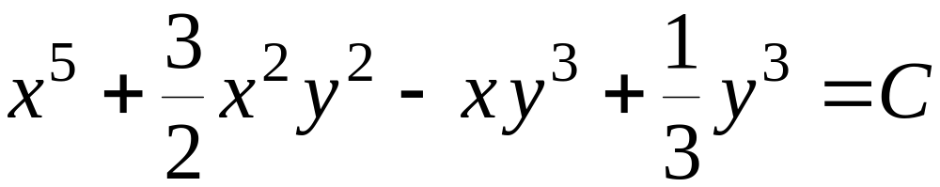



例1. 求解
解: 因为
故这是全微分方程.
则有
因此方程的通解为
机动 目录 上页 下页 返回 结束

Slide 5
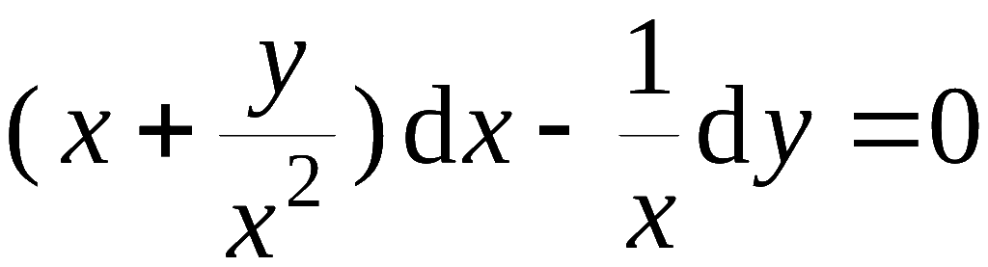
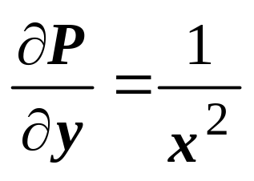
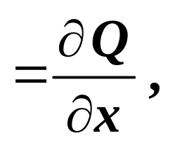

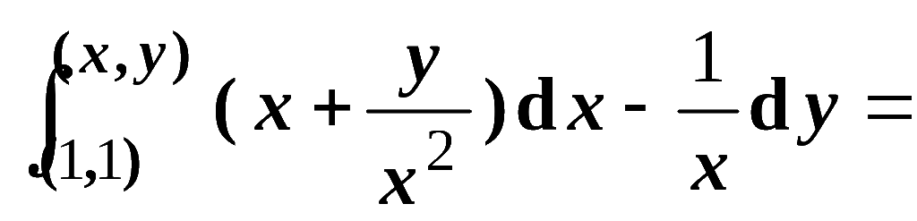
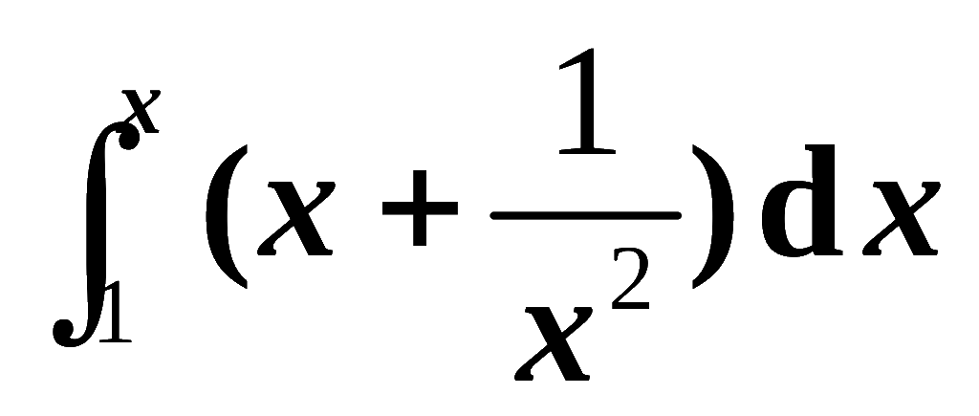
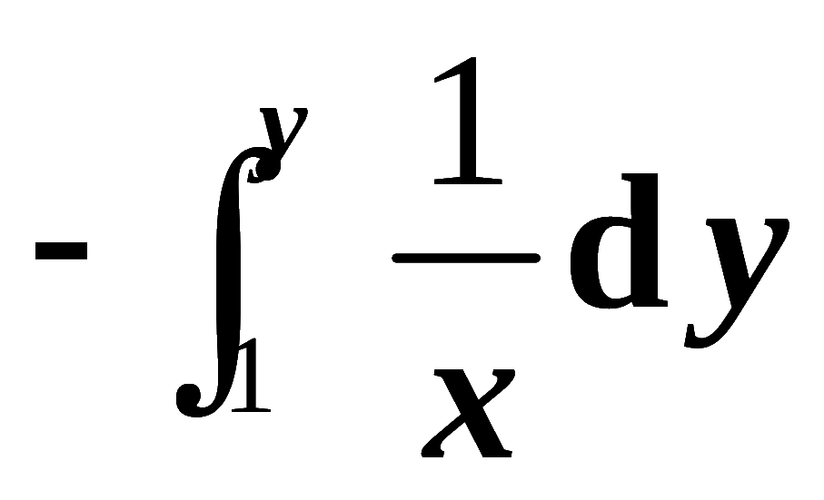
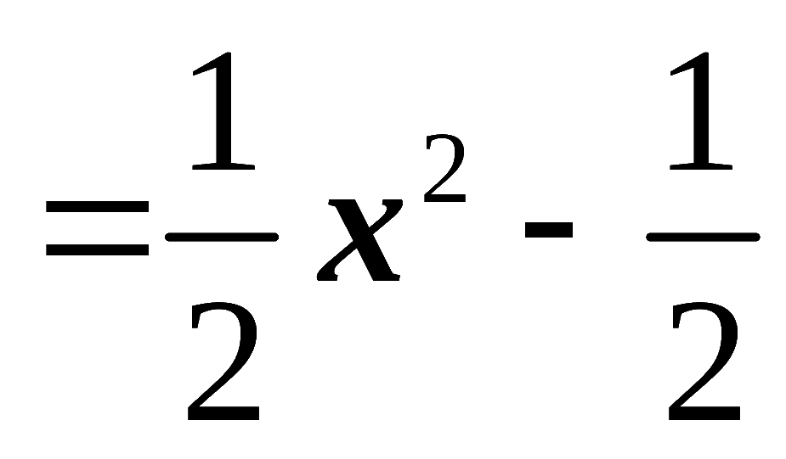
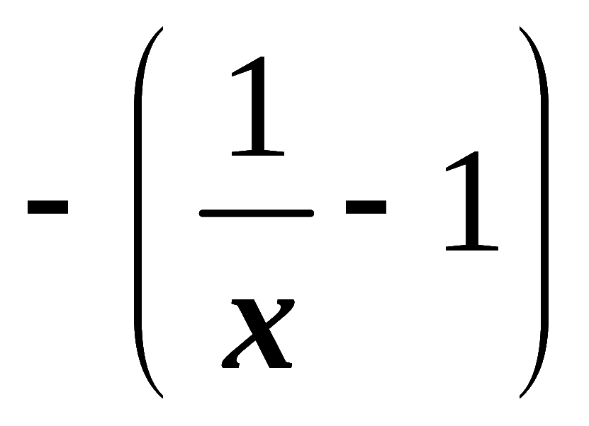
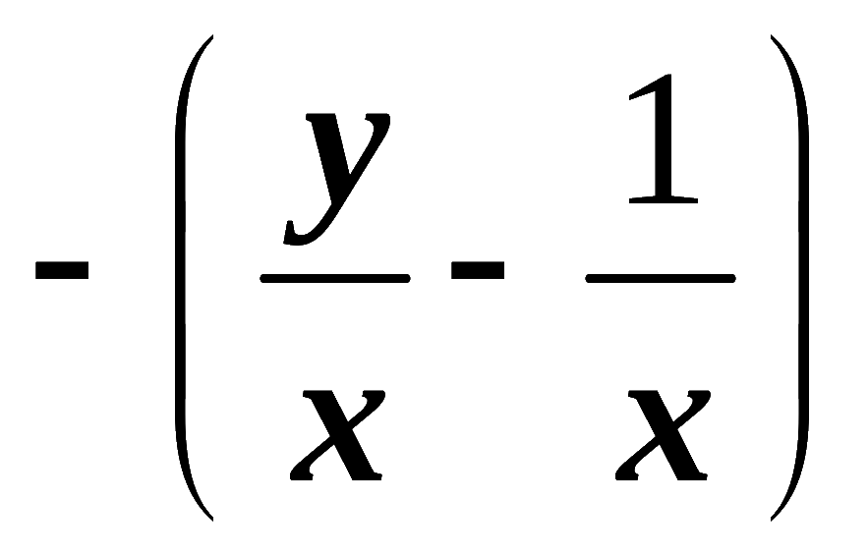
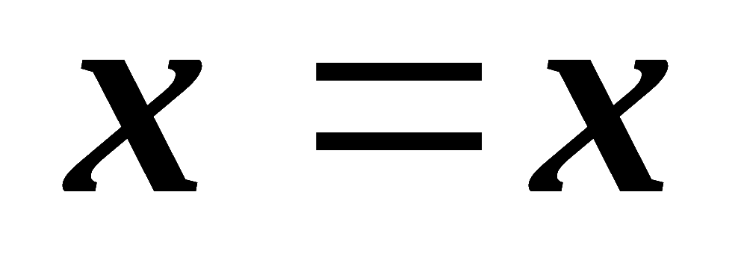
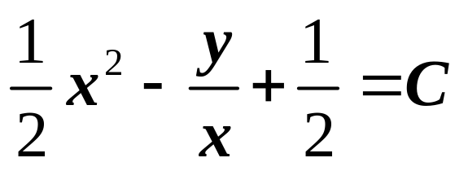
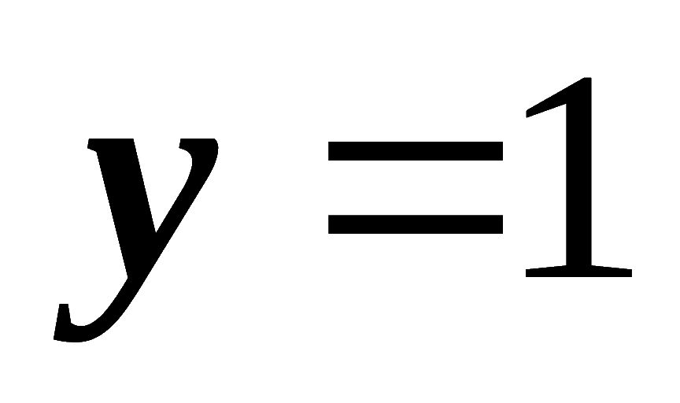
例2. 求解
解:
这是一个全微分方程 .
故原方程的通解为
机动 目录 上页 下页 返回 结束

Slide 6

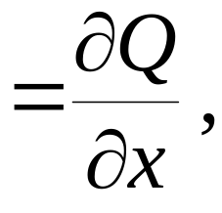
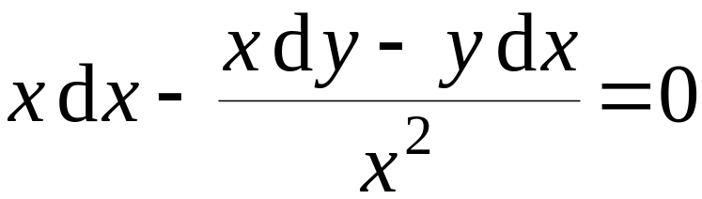
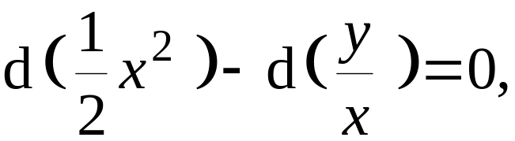
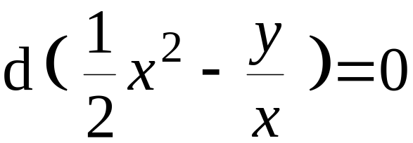
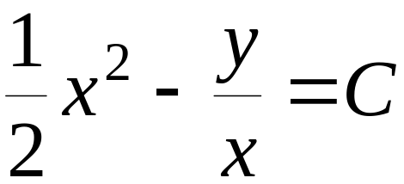
例2. 求解
解法2:
这是一个全微分方程 .
用凑微分法求通解.
将方程改写为
即
或
故原方程的通解为
机动 目录 上页 下页 返回 结束

Slide 7
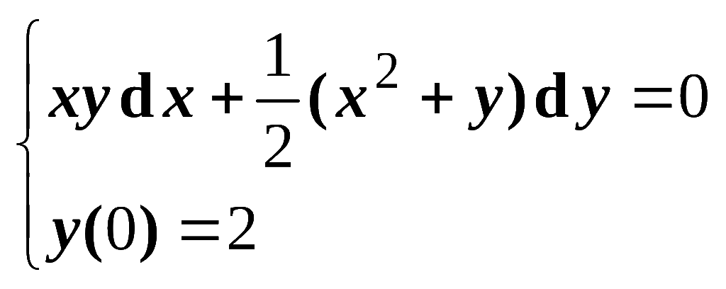
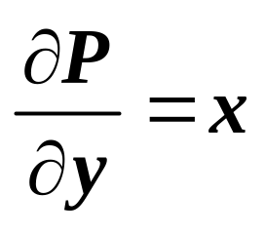
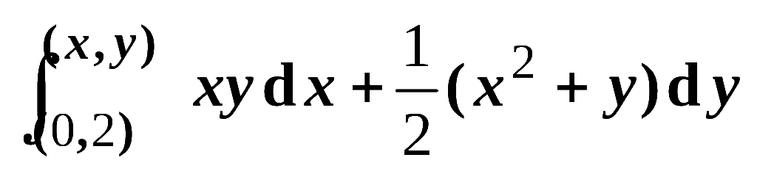
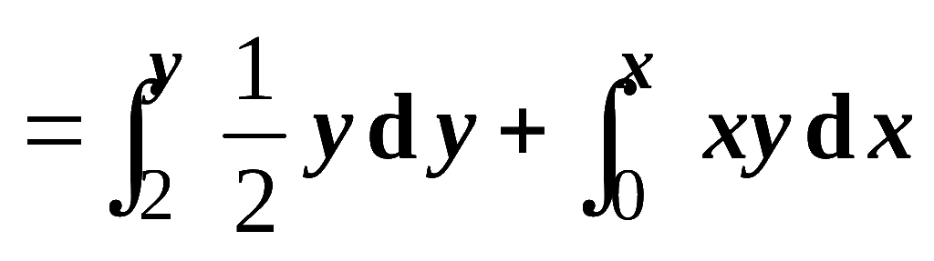
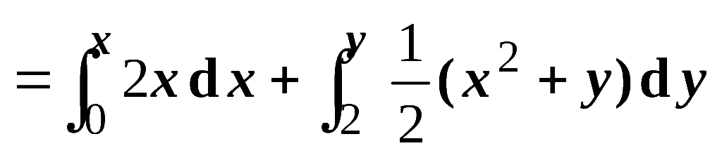
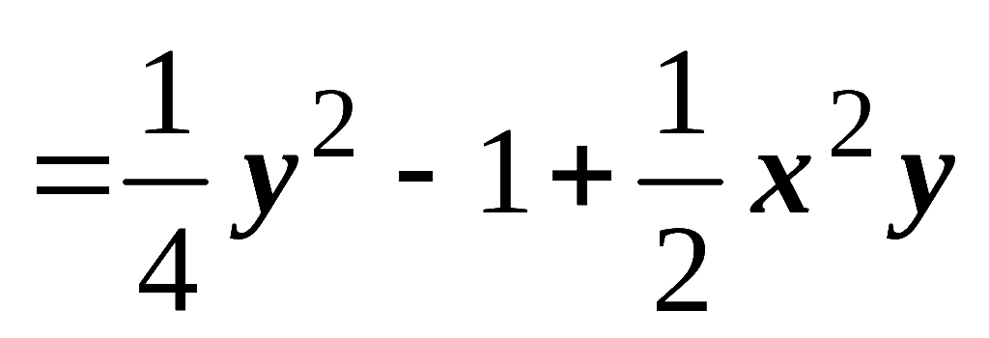
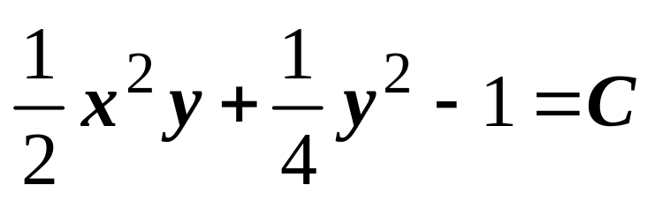
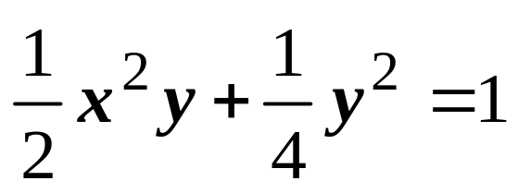
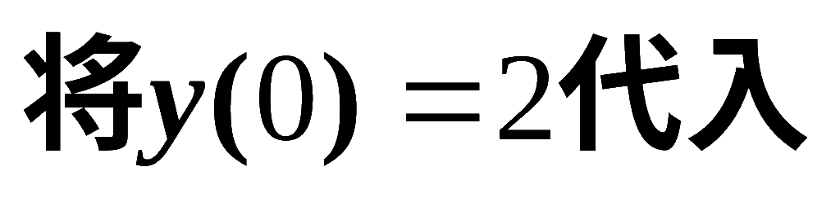

例3. 求解
解:
这是一个全微分方程 .
取积分
故原方程的通解为
得
故所求的解为
机动 目录 上页 下页 返回 结束

Slide 8
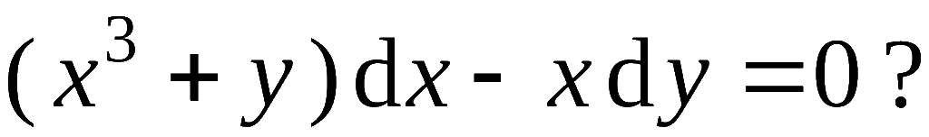
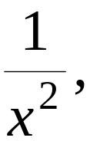
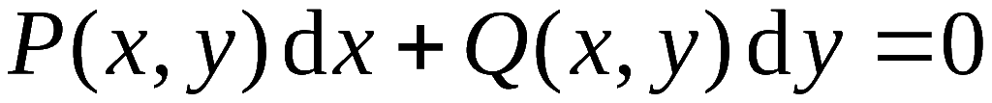

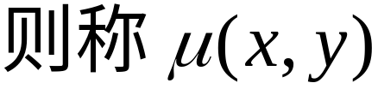
二、积分因子法
思考: 如何解方程
这不是一个全微分方程 ,
但若在方程两边同乘
就化成例2 的方程 .
若存在连续可微函数
使
为全微分方程,
为原方程的积分因子.
在简单情况下, 可凭观察和经验根据微分倒推式得到
积分因子.
例2 目录 上页 下页 返回 结束

Slide 9




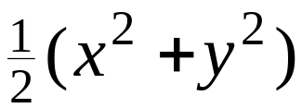










常用微分倒推公式:
机动 目录 上页 下页 返回 结束

Slide 10





常用微分倒推公式:
积分因子不一定唯一 .
例如, 对
可取
机动 目录 上页 下页 返回 结束

Slide 11








例3. 求解
解: 分项组合得
即
选择积分因子
同乘方程两边 , 得
即
因此通解为
即
因 x = 0 也是方程的解 , 故 C 为任意常数 .
机动 目录 上页 下页 返回 结束

Slide 12




备用题 解方程
解法1.
原方程变形为
故通解为
此外, y = 0 也是方程的解.
机动 目录 上页 下页 返回 结束

Slide 13








解法2 化为齐次方程.
原方程变形为
积分得
将
代入 ,
得通解
此外, y = 0 也是方程的解.
机动 目录 上页 下页 返回 结束

Slide 14












解法3 化为线性方程.
原方程变形为
其通解为
即
此外, y = 0 也是方程的解.
机动 目录 上页 下页 返回 结束

